Slide 1
Redes neuronales - Introducción
Las redes neuronales son un conjunto de algoritmos diseñados para reconocer patrones y realizar tareas de aprendizaje automático, inspiradas en el funcionamiento del cerebro humano.
Estas redes consisten en una serie de capas de neuronas interconectadas, donde cada neurona realiza un calculo simple y transmite su resultado a las neuronas de la siguiente capa.
Las RNA (redes neuronales artificiales) se utilizan para realizar tareas complejas de procesamiento de información, como el reconocimiento de imágenes, la traducción automática, el análisis de datos y muchas otras aplicaciones.

Slide 2

Redes neuronales - Introducción
Artificial intelligence
Machine learning
Deep learning

Slide 3
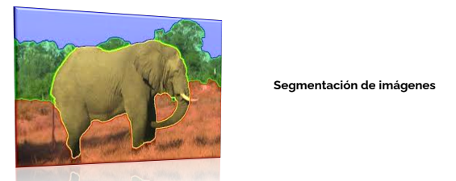
Redes neuronales - Introducción

Slide 4
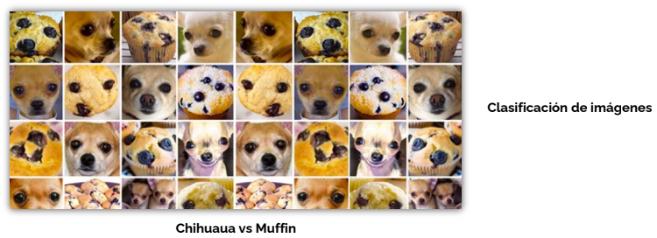
Redes neuronales - Introducción

Slide 5

Redes neuronales - Introducción

Slide 6
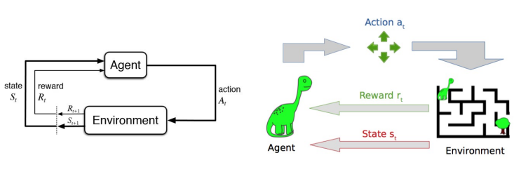
Redes neuronales - Introducción

Slide 7
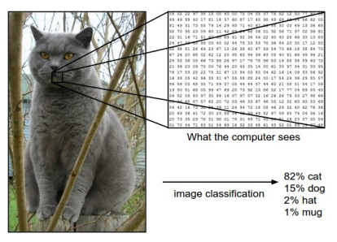
Redes neuronales – Clasificación de imágenes

Slide 8
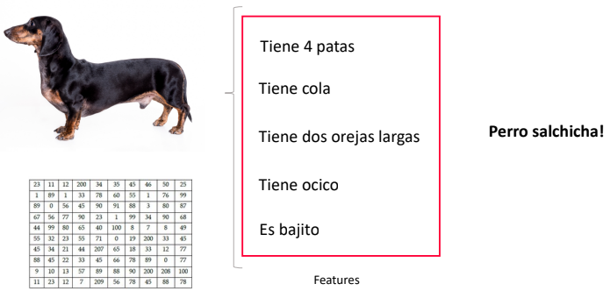
Redes neuronales – Clasificación de imágenes

Slide 9
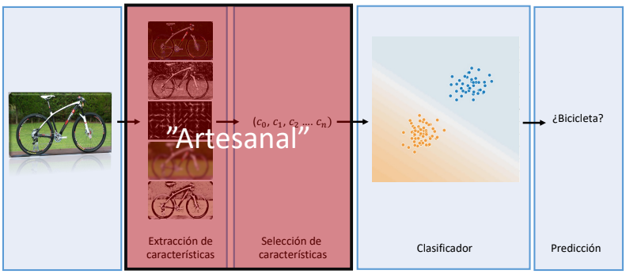
Redes neuronales – método “artesanal”

Slide 10
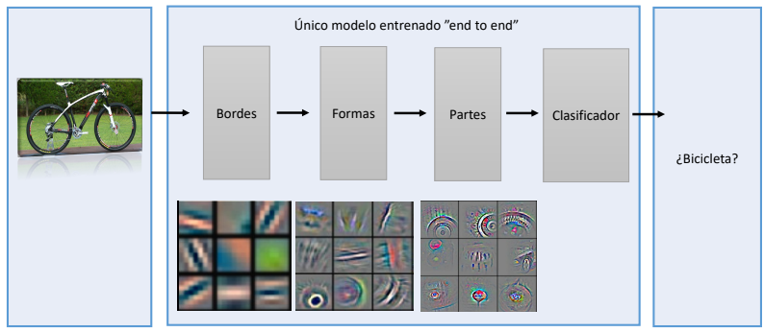
Redes neuronales – nivel de abstracción

Slide 11
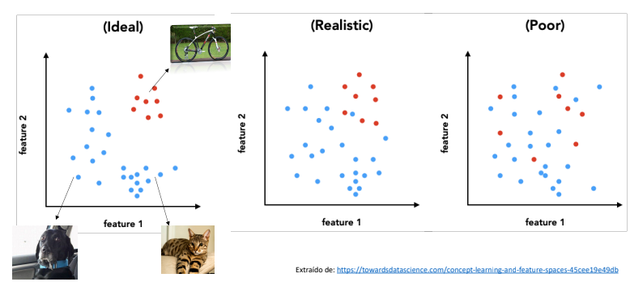
Redes neuronales – Espacio de características

Slide 12
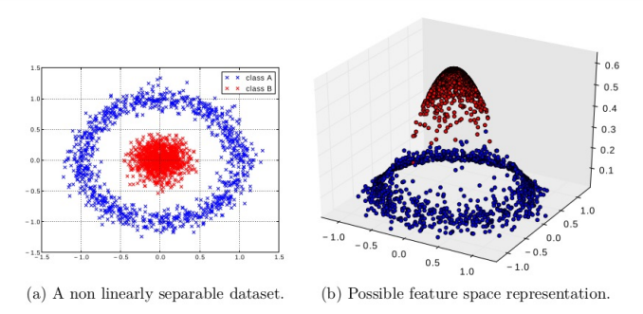
Redes neuronales – Espacio de características

Slide 13
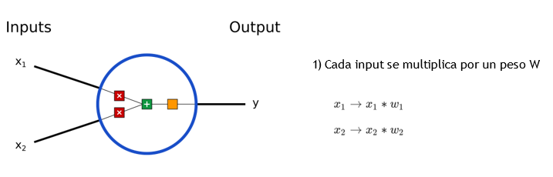
Redes neuronales – Perceptrón

Slide 14
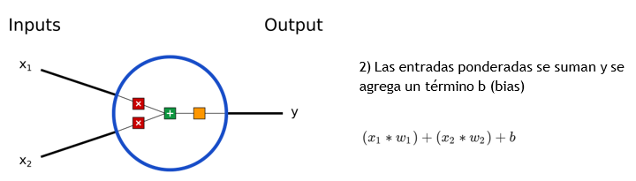
Redes neuronales – Perceptrón

Slide 15
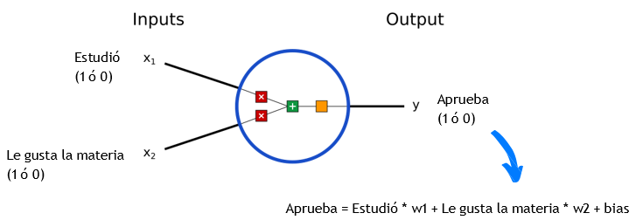
Redes neuronales – Perceptrón

Slide 16
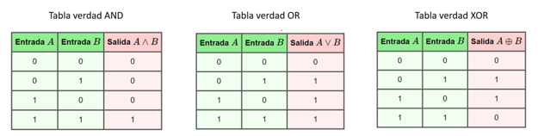
Redes neuronales – Tablas de Verdad

Slide 17
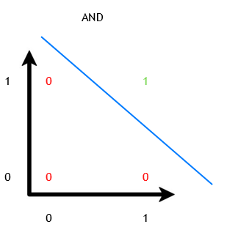
Redes neuronales – Tablas de Verdad

Slide 18
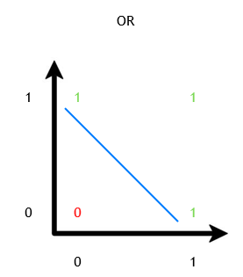
Redes neuronales – Tablas de Verdad

Slide 19
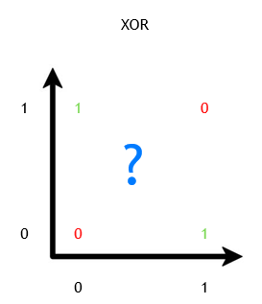
Redes neuronales – Tablas de Verdad

Slide 20
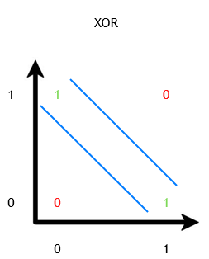

Redes neuronales – Tablas de Verdad

Slide 21
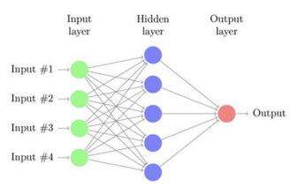
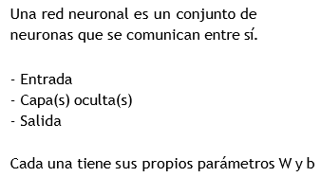
Red neuronal

Slide 22
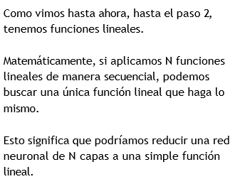
Red neuronal

Slide 23
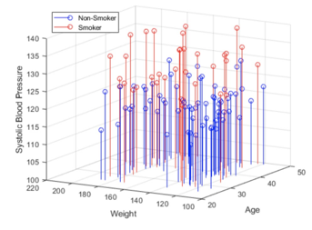
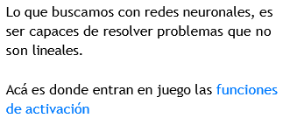
Funciones de activación

Slide 24
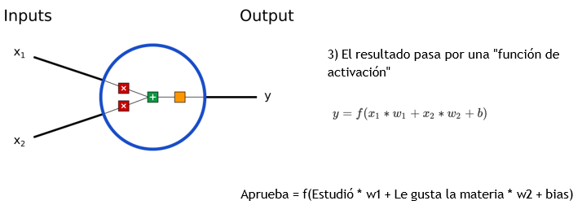
Funciones de activación

Slide 25
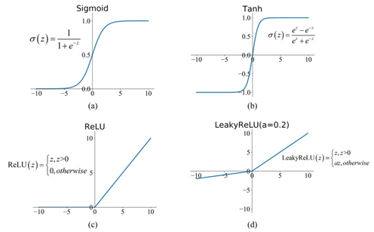
Funciones de activación

Slide 26
Loss function
Entonces… ¿Cómo aprende una red neuronal?
Hasta ahora vimos que una red neuronal es un conjunto de neuronas donde cada una tiene sus parámetros W y b (que tiene que aprender) y algunos hiperparametros como la función de activación.
Los parámetros W y b se pueden inicializar, por ejemplo, de forma aleatoria.
Pero… cuando inicializamos estos parámetros, lo mas seguro es que no tengan mucho sentido y nuestra red neuronal no sirva. Por eso es necesario ENTRENARLA.

Slide 27
Loss function
Para entrenar una red neuronal, lo primero que debemos hacer es pedirle que nos genere predicciones.
Una vez que tenemos las predicciones, vamos a utilizar una loss function o función de costo.
Esta función de costo, debe retornar un numero que represente el error que tiene el modelo en ese momento. Es decir, mientras mas grande sea el numero, mas error hay.
El objetivo de la red neuronal va a ser minimizar esa función de costo. OJO, NO CONFUNDIR con métricas como precisión, recall, accuracy, etc.

Slide 28
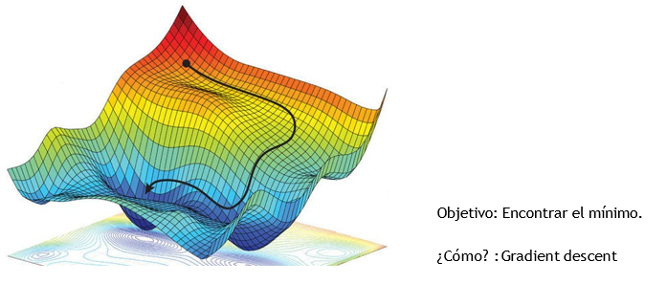
Loss function

Slide 29
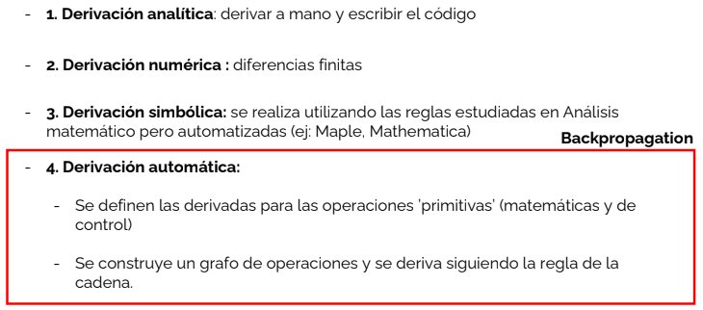
Gradiente Descendente

Slide 30

Frameworks – diferenciación automática

Slide 31
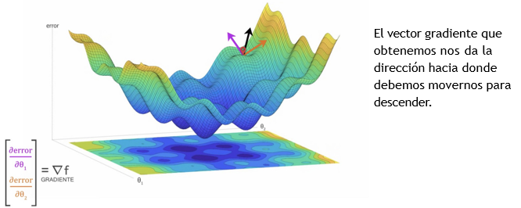
Gradiente Descendente

Slide 32
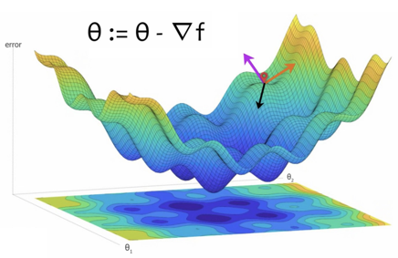
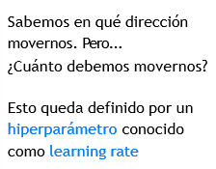
Gradiente Descendente

Slide 33
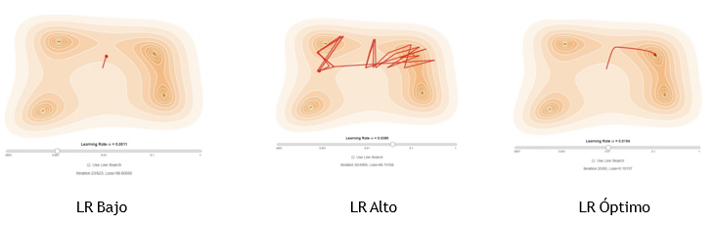
Learning rate

Slide 34
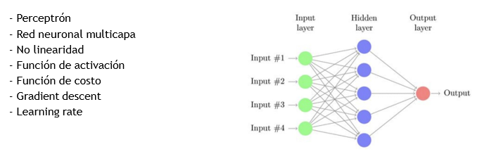
Resumen

